Slide 1

PRAHA
Adela Turanová

Slide 2

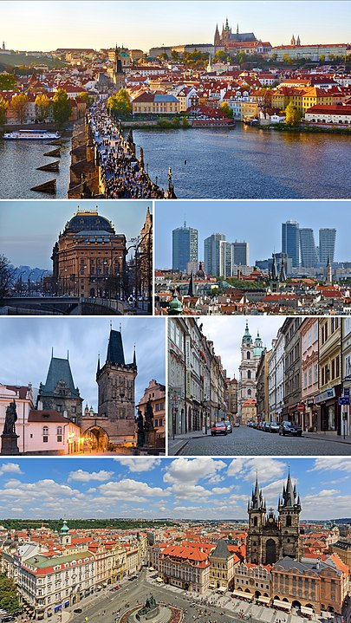
O prahe
Praha je hlavné a najväčšie mesto Česka, sídlo Stredočeského kraja.
Má rozlohu 496 km² a žije tu 1 324 277 obyvateľov.
Mesto leží na dolnom toku Vltavy pri ústí Berounky. Vltava má pri Karlovom moste šírku 320 m a je v Prahe dlhá 23 km, má priemerný spád 0,5 na 1 km, najväčšiu hĺbku 10,5 m a najvyšší stav v marci a apríli. Vltava v Prahe vytvára veľký meander, tzv. holešovický oblúk.

Slide 3
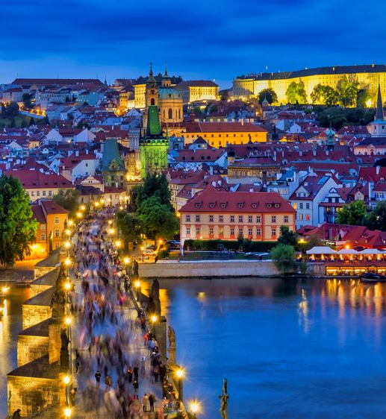
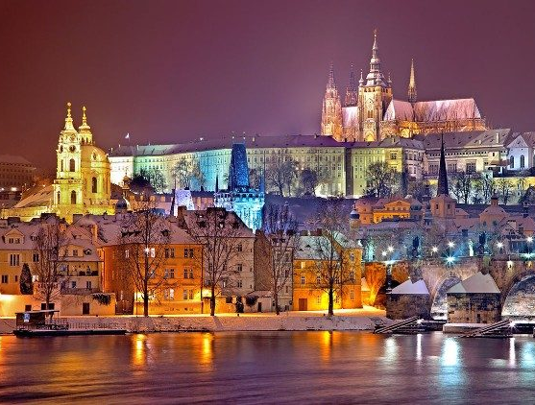
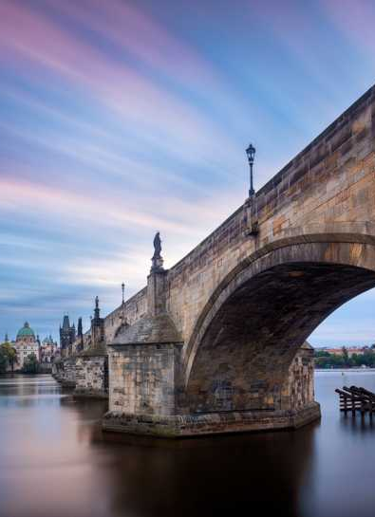
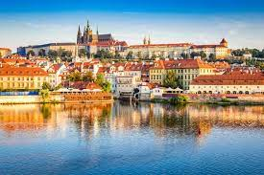
vodstvo
Prítoky Vltavy sprava: Botič a Rokytka. Prítoky Vltavy zľava: Berounka, Dalejský potok, Brusnice a Šárecký potok.
Skoro celá Praha je v povodí Vltavy, do povodia Labe patrí len severovýchod mesta.

Slide 4
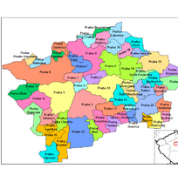
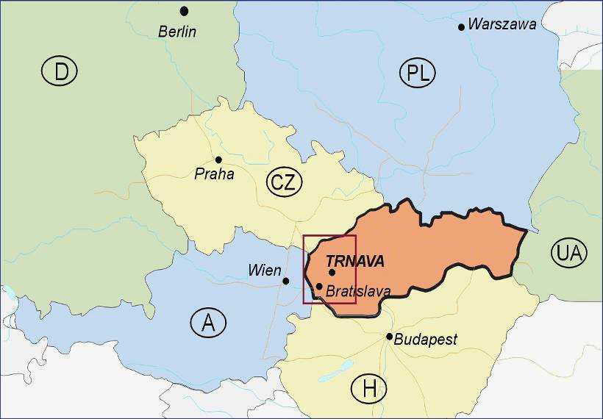
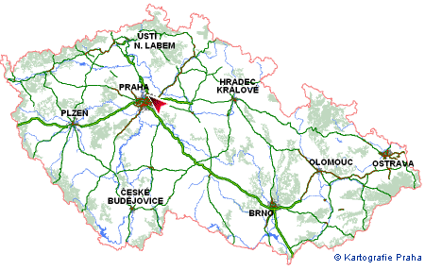
Poloha
Praha leží v Pražskej kotline Pražskej plošiny.
Praha leží v severnej časti Barrandiénu v Stredočeskej oblasti, starej ale slabo premenenej oblasti Českého masívu. V oblasti mesta sa stretáva SZ-JV sázavský zlom s kolmým pražským zlomom a závistským prešmykom. Okolie mesta je budované hlavne prvohornými morskými bridlicami, pieskovcami a zlepencami. Výnimku tvorí južný obvod s podložím z vápenca a mramorov.

Slide 5
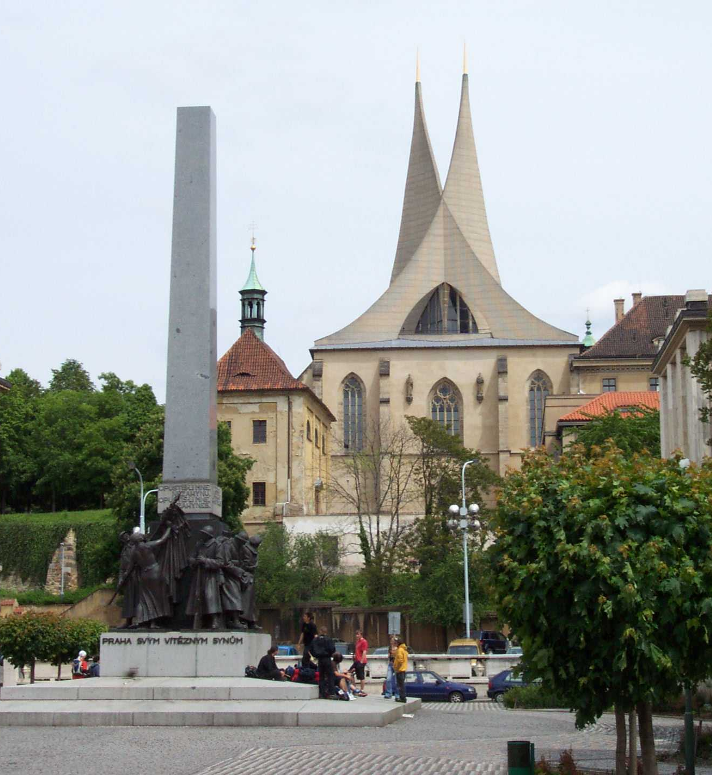
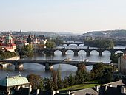
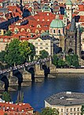
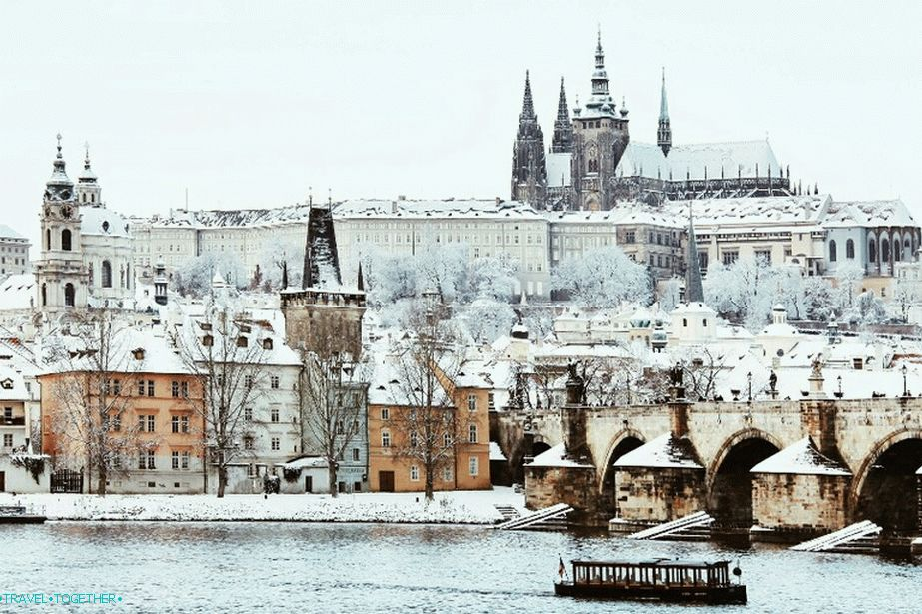
podnebie
Praha leží v oblasti severného mierneho pásma s výrazným striedaním štyroch ročných období na prechode medzi oceánskym a pevninským podnebím. Zrážkovo a teplotou mesto patrí do oblasti suchej a veľmi suchej.
Charakteristický je rozdiel medzi podnebím v Pražskej kotline a v okolitej náhornej plošine. Väčšinu Prahy chráni pred západnými vetrami Petřín a Letná.

Slide 6
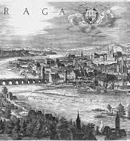
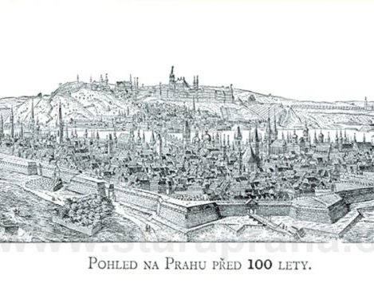
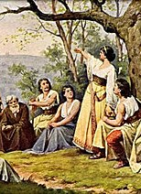
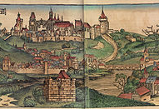
dejiny
Na území dnešnej Prahy sídlila v predhistorickej dobe rada najrôznejších kmeňov – posledné nálezy pri Křesliciach datujú tunajšie osídlenie do doby pred siedmymi tisíc rokmi.
Okolo roku 200 pred Kr. bolo v lokalite Závist založené sídlisko Keltov.
Okolo oblasti, kde teraz stojí Praha, zmieňuje Ptolemaiova mapa germánske mesto s názvom „Casurgis“.
Počas sťahovania národov v 6. storočí, začali Pražskú kotlinu osídľovať Slovania.

Slide 7
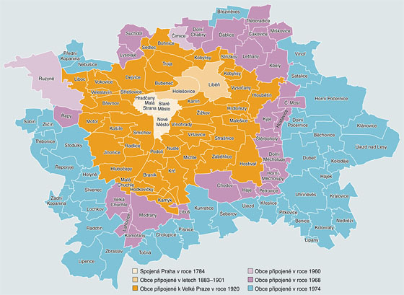
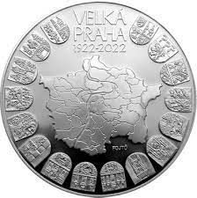
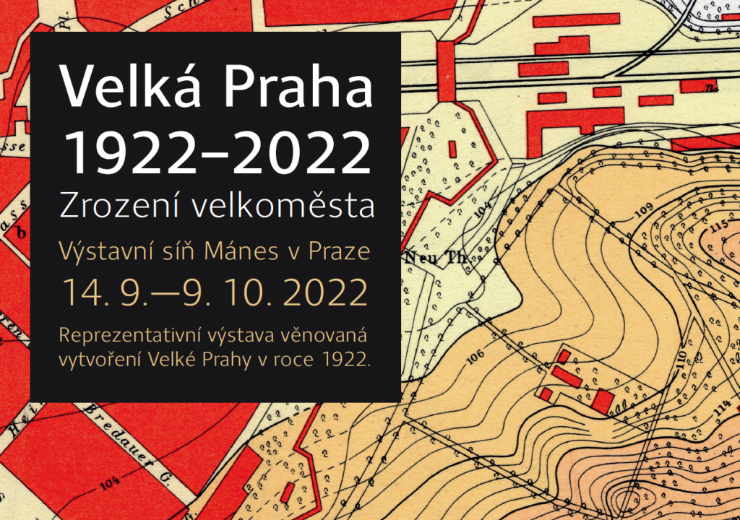
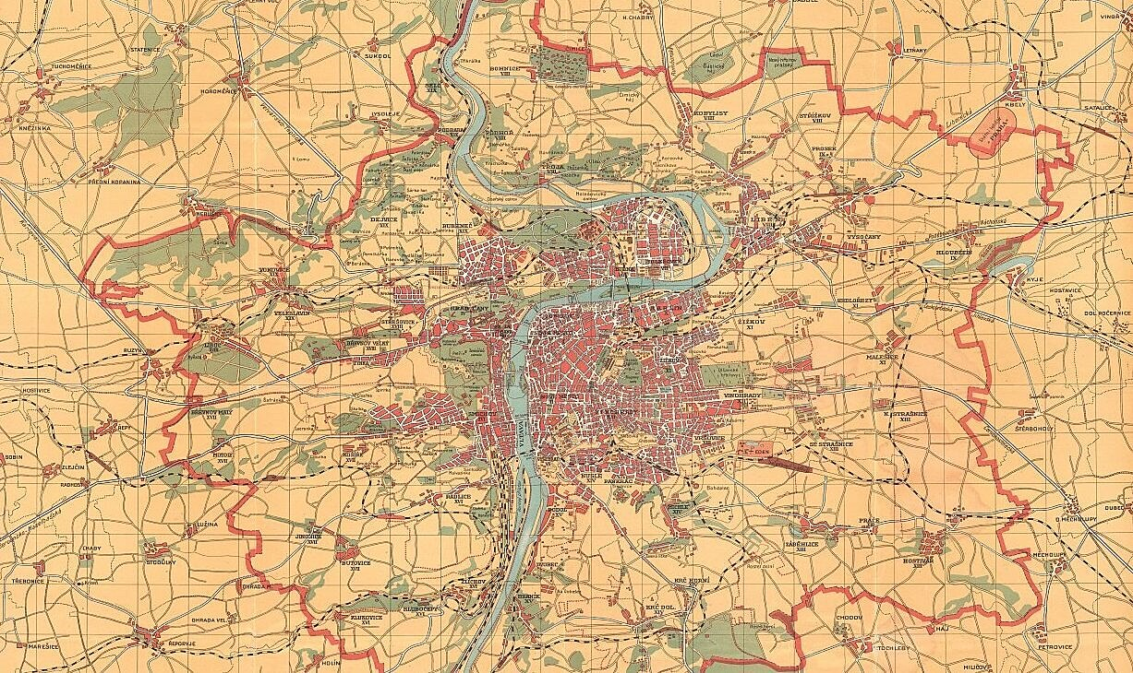
veľKÁ PRAHA
Na konci prvej svetovej vojny bola vyhlásená nezávislosť českého štátu, ku ktorému sa vzápätí pripojilo Slovensko.
V Prahe dochádzalo k ničeniu symbolov rakúskeho mocnárstva, pričom boli zničené alebo odstránené i niektoré iné pamiatky (Mariánsky stĺp na Staromestskom námestí, pomník maršala Václava Radeckého na Malostranskom námestí alebo socha cisára Františka Jozefa I. na Smetanovom nábreží).
Ako hlavné mesto novo ustanoveného Československa bola Praha i naďalej modernizovaná a rozširovaná.

Slide 8
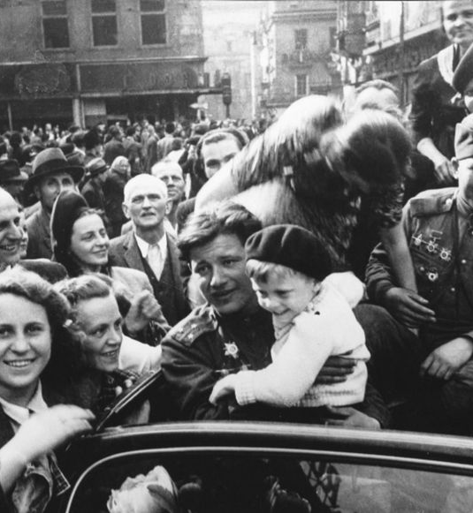
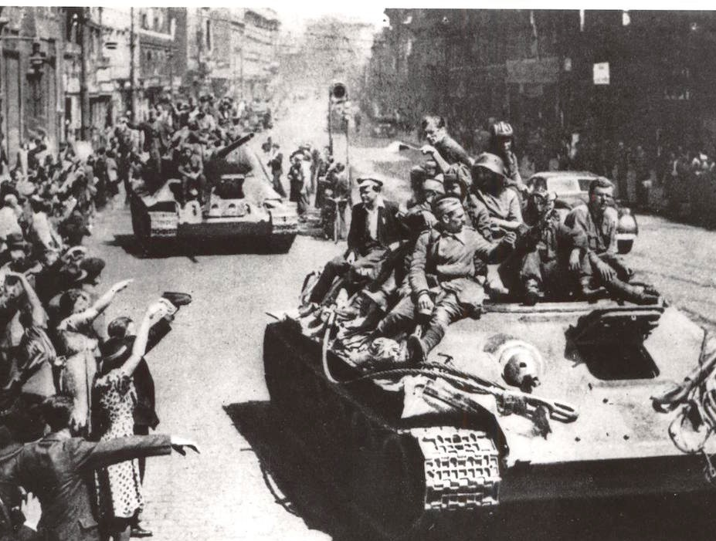
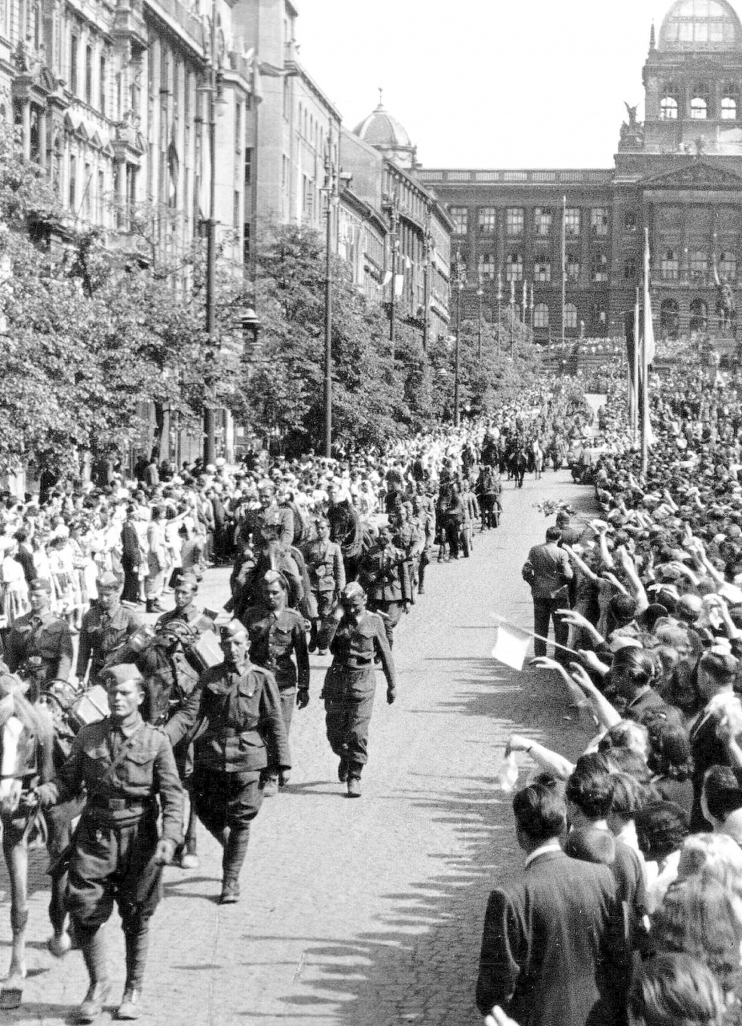
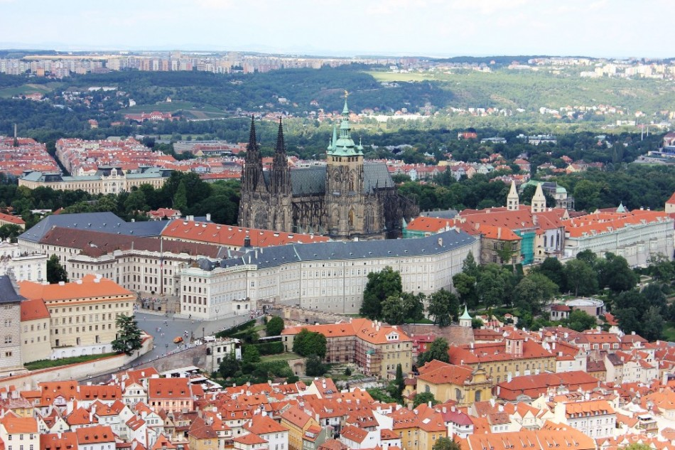
Druhá svetová vojna v prahe
Od 15. marca 1939 bola Praha hlavným mestom Protektorátu Čechy a Morava.
Počas druhej svetovej vojny boli z Prahy deportovaní do koncentračných táborov príslušníci tzv. „menejcenných rás“, predovšetkým židovské a cigánske (podľa vtedajšieho označenia) obyvateľstvo.

Slide 9
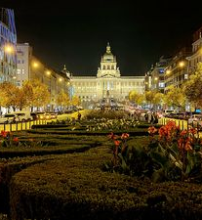
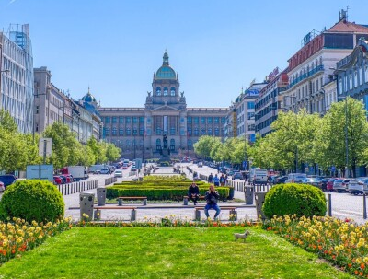
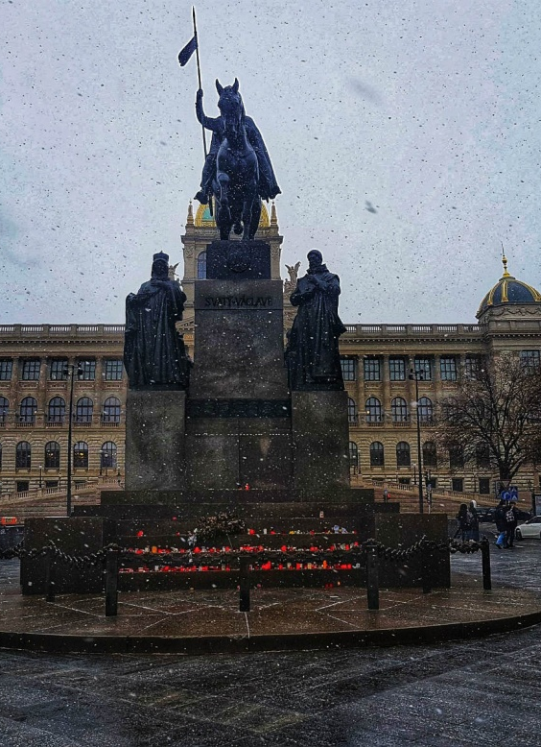
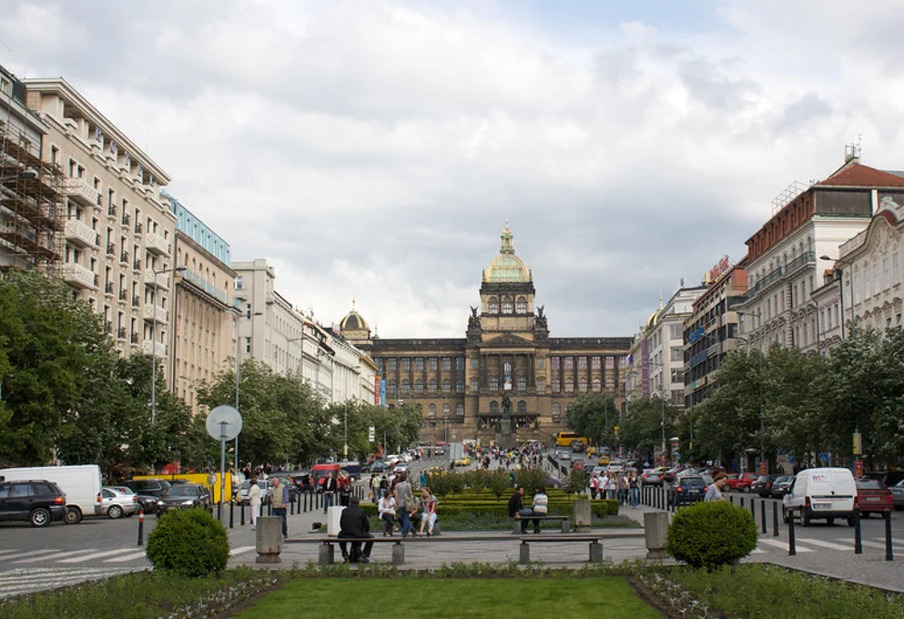
najkrajŠie miesta prahy
1. Václavské námestie
Václavské námestie bolo v minulosti využívané ako trhovisko. Je dejiskom mnohých významných zhromaždení a pochodov. V súčasnosti sa na Václavskom námestí nachádza sieť obchodov, reštaurácií, fastfoodov, hotelov a butikov. Naopak v noci je to dejisko zábavy a spoločenského života. Dominantou je Národné múzeum a socha svätého Václava, ktorá bola postavená začiatkom 20. storočia.

Slide 10
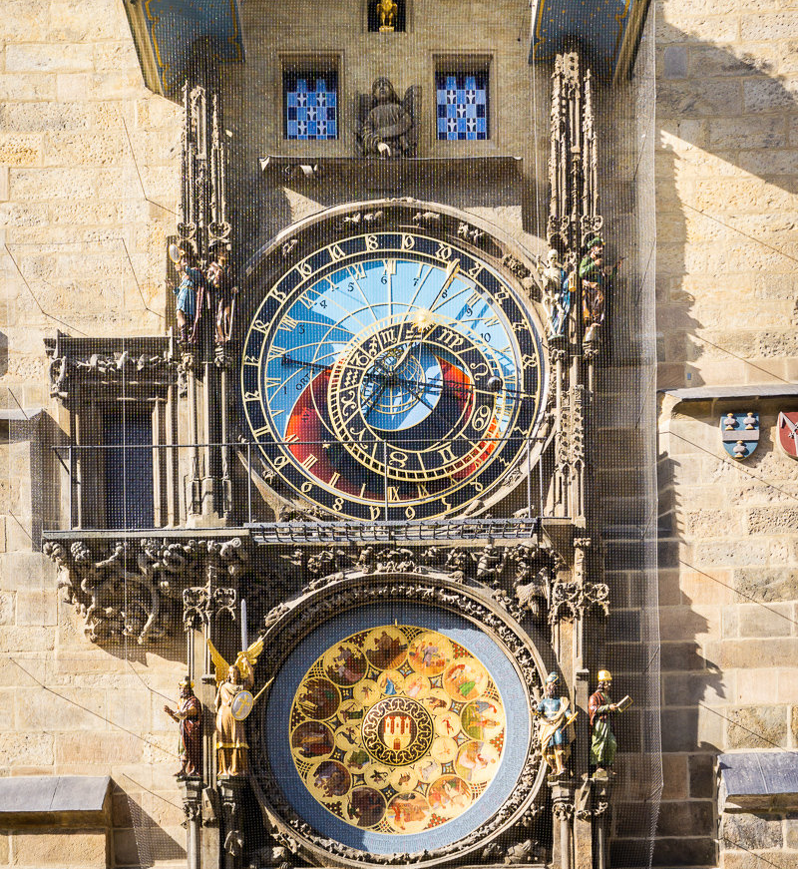
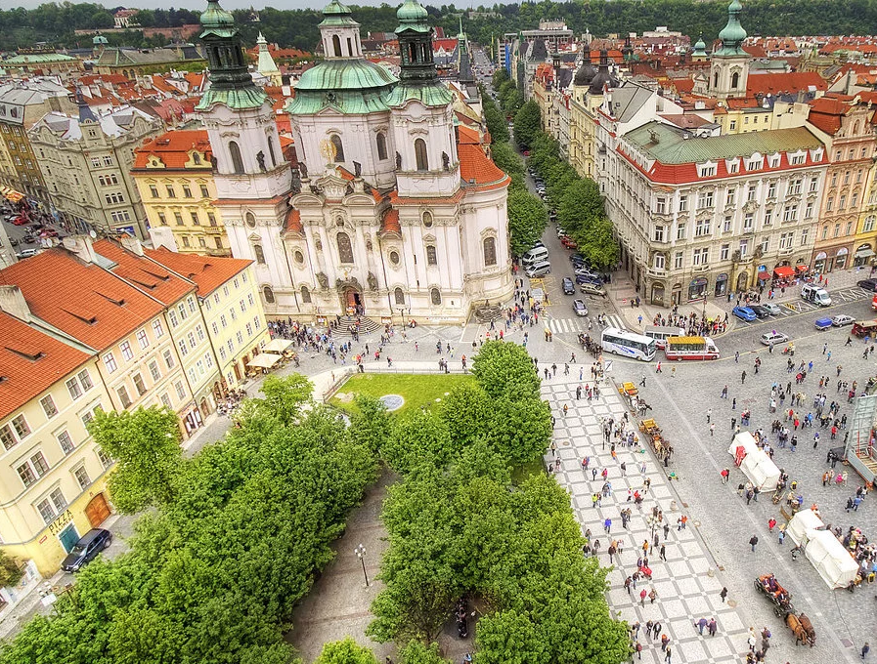
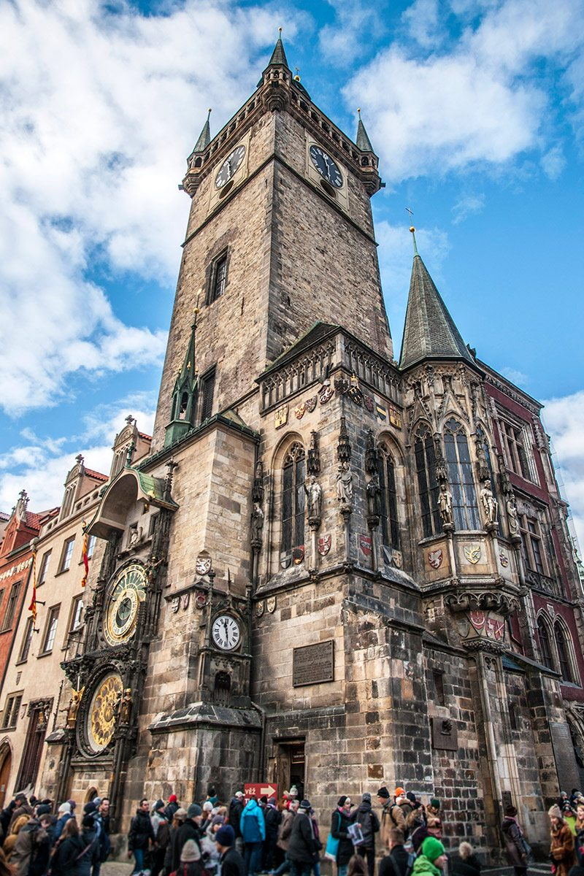
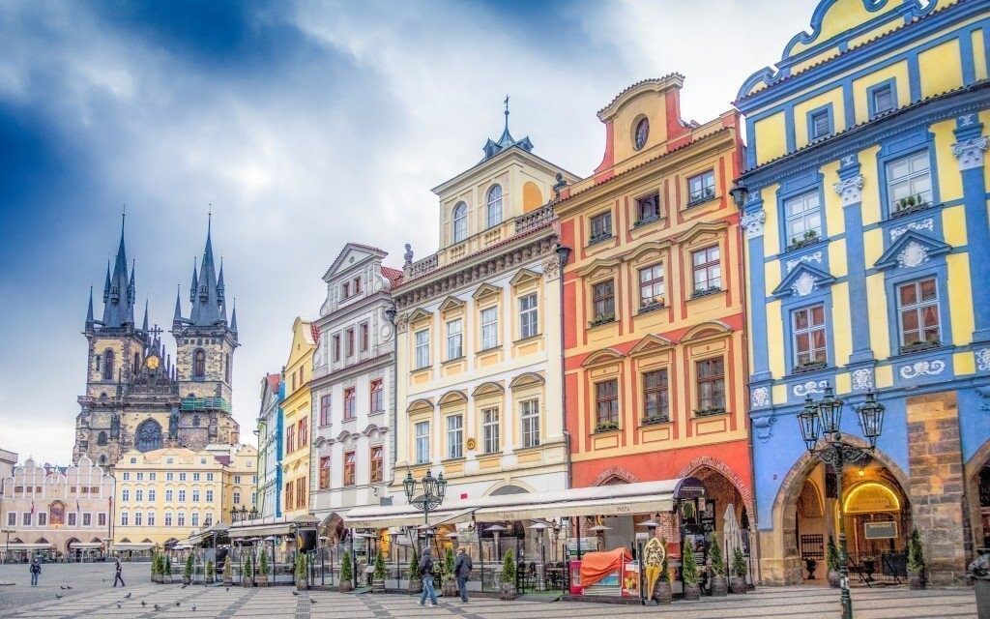
najkrajŠie miesta prahy
2. Staromestské námestie, radnica a Orloj
Dominantou Staromestského námestia je Pražský orloj, ktorý je starý viac ako 600 rokov. V roku 1410 ho zostrojil hodinár Mikuláš. Jadro tvorí mechanický hodinový stroj a astronomický ciferník. Pod ním sa nachádza kalendárna tabuľa. Na námestí sa taktiež konali mnohé významné udalosti. V zime tam sú historické vianočné trhy s neopakovateľnou atmosférou.Z veže radnice je úžasný výhľad na mesto.

Slide 11
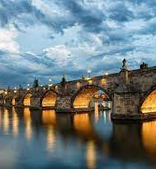
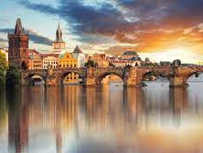
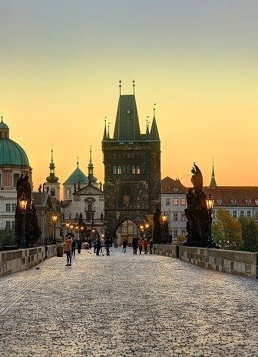
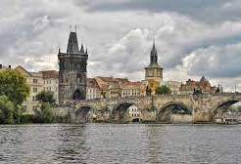
najkrajŠie miesta prahy
3. Karlov most
Karlov most je najstarší most cez rieku Vltavu v Prahe. Bol postavený v roku 1357. Pred vstupom na most je vidieť Staromestskú Mosteckú vežu. Most lemuje 30 sôch svätcov.
V každom ročnom období sa tu pohybuje množstvo umelcov – hudobníkov, maliarov, sochárov. Najlepšie je sem ísť ráno, alebo neskoro večer.

Slide 12
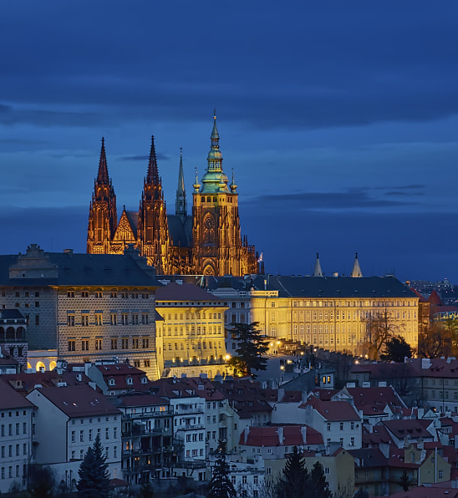
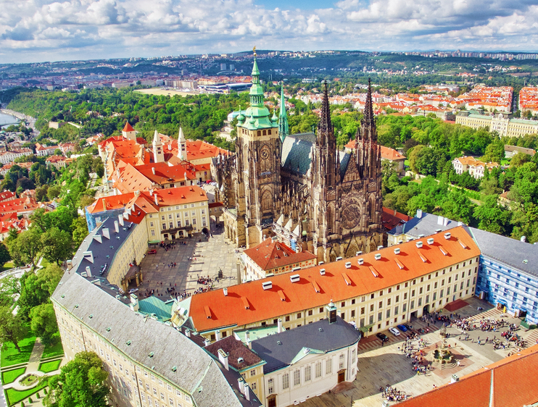
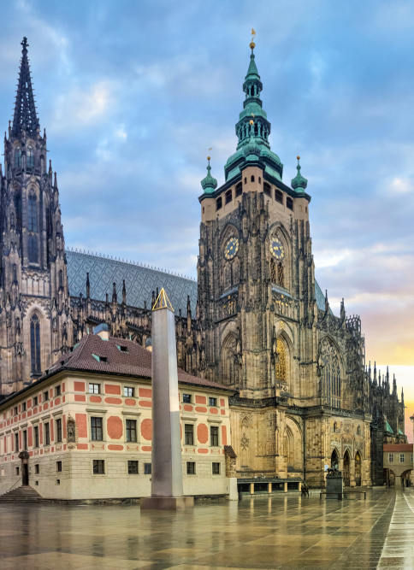
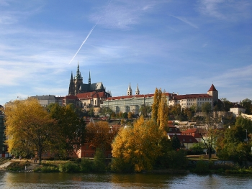
najkrajŠie miesta prahy
4. Hradčany
Je to mestská časť Prahy, ktorej dominantou je Pražský hrad (podľa Guinessovej knihy rekordov je to najväčší hradný komplex na svete). Súčasťou komplexu je Katedrála svätého Víta, kde sú aj podzemné hrobky. Táto gotická stavba bola postavená v roku 1352 a je vysoká až 97 m. V okolí sa tiež nachádza Letohrádok Kráľovnej Anny, Matejova brána a bazilika svätého Juraja. Ak budeš mať šťastie, uvidíš aj výmenu stráží pred hradom.

Slide 13
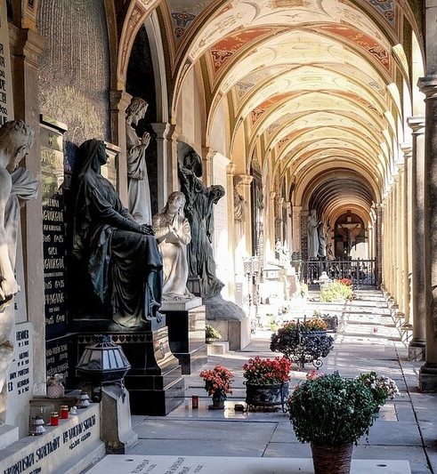
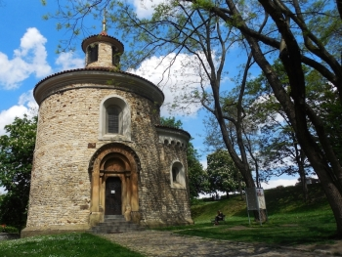
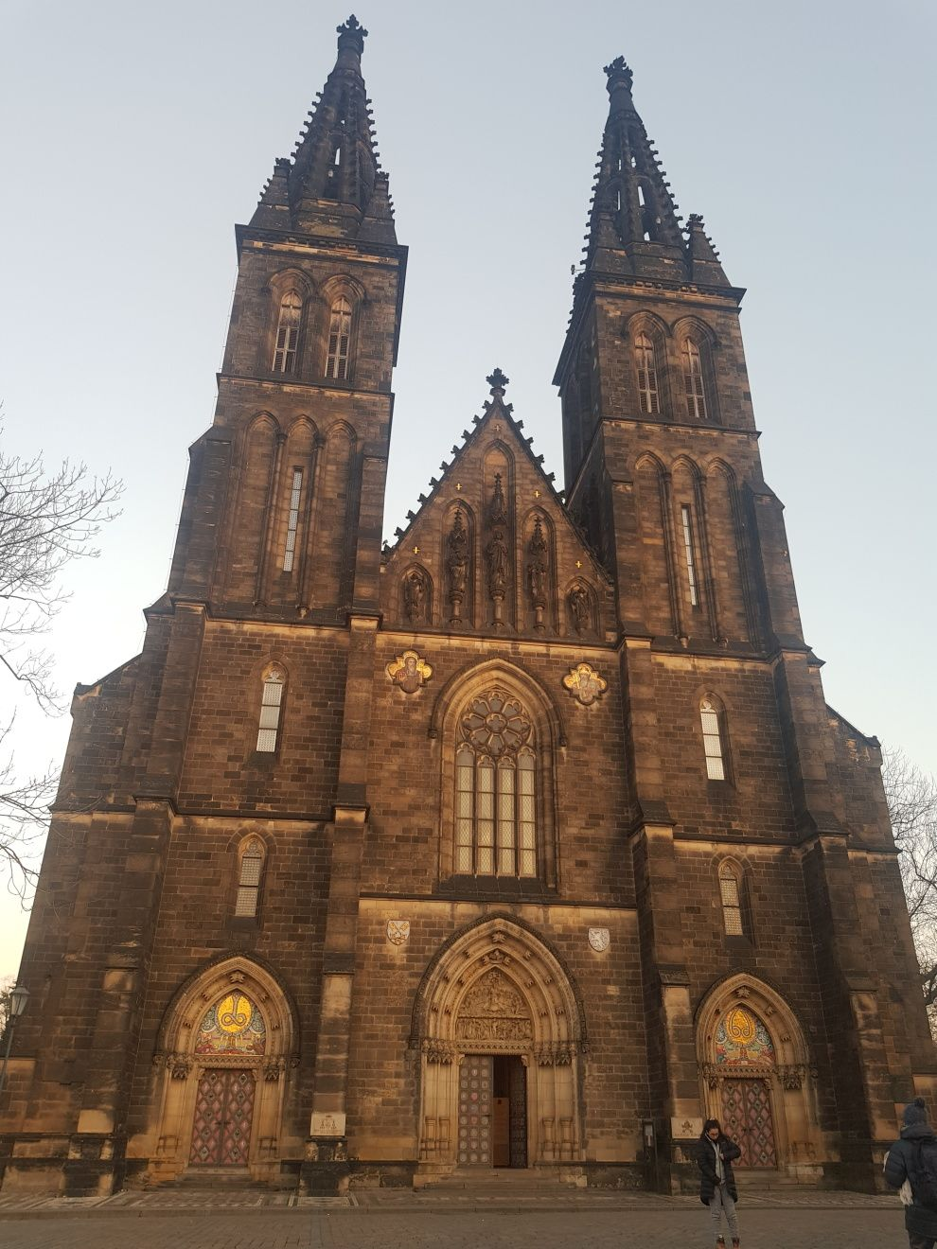
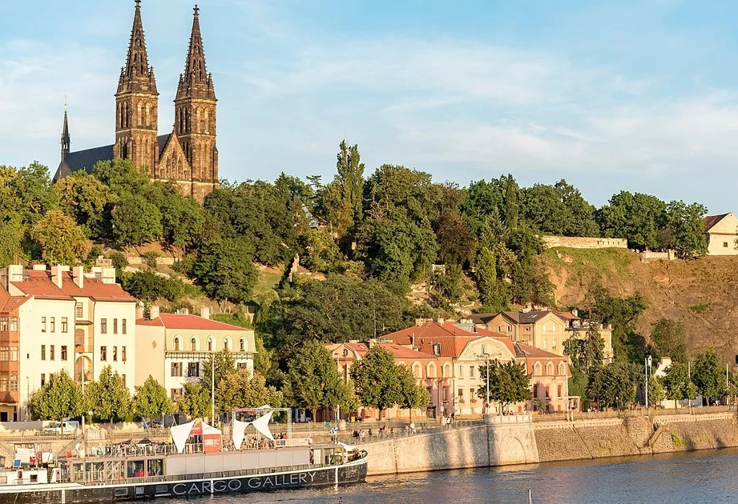
najkrajŠie miesta prahy
5. Vyšehrad
Vyšehrad vznikol ako kniežacie hradisko v 10. storočí.Je tam veľa historických pamiatok ako Rotunda svätého Martina, kostol svätého Petra a Pavla, vedľa ktorého je Národný cintorín, kde je pochovaných množstvo významných osobností. Keď sme v Prahe, nikdy nevynecháme toto miesto, hlavne na jeseň je to tam nádherné a je to príjemná prechádzka s úžasnými výhľadmi na Prahu.

